Slide 1
Jacek Rafał Karpiński – nieprzyzwoicie utalentowany inżynier

Slide 2
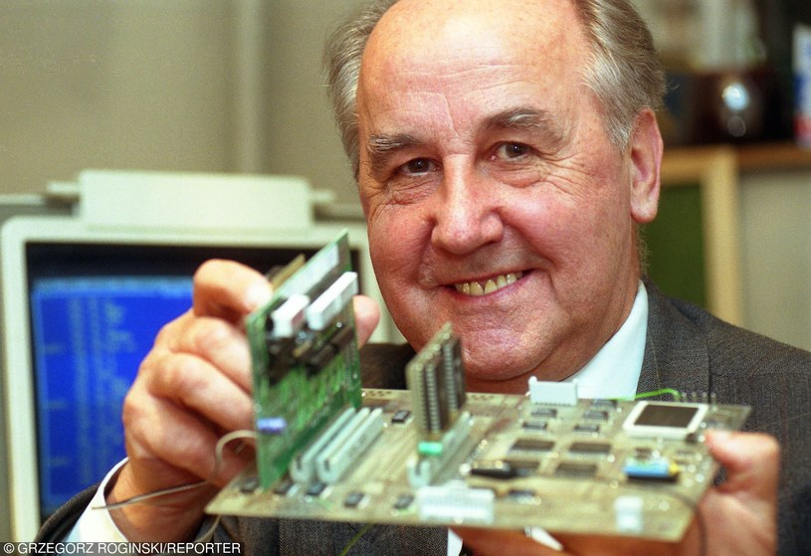
Krótko i na temat
Jacek Rafał Karpiński urodzony 9 kwietnia 1927r. w Turynie. Był polskim inżynierem, elektronikiem i informatykiem. Był żołnierzem Szarych Szeregów w batalionie "Zośka". Uczestniczył także w powstaniu warszawskim. Został trzykrotnie odznaczony Krzyżem Walecznych. Zaprojektował minikomputer K-202. Jeden z założycieli Polskiego Towarzystwa Informatycznego i wiceprezes jego pierwszego Zarządu Głównego. Był synem Adama Karpińskiego i Wandy Czarnockiej - Karpińskiej. Zmarł 21lutego 2010 roku. Miejscem jego pochówku jest Cmentarz ewangelicko-reformowany w Warszawie.
W roku 2023 przypada 96. rocznica urodzin i 13. rocznica śmierci Jacka Karpińskiego.
Źródło: https://facet.wp.pl/nie-tylko-karwowski-najslynniejsi-polscy-inzynierowie-6036172180997249g/8

Slide 3
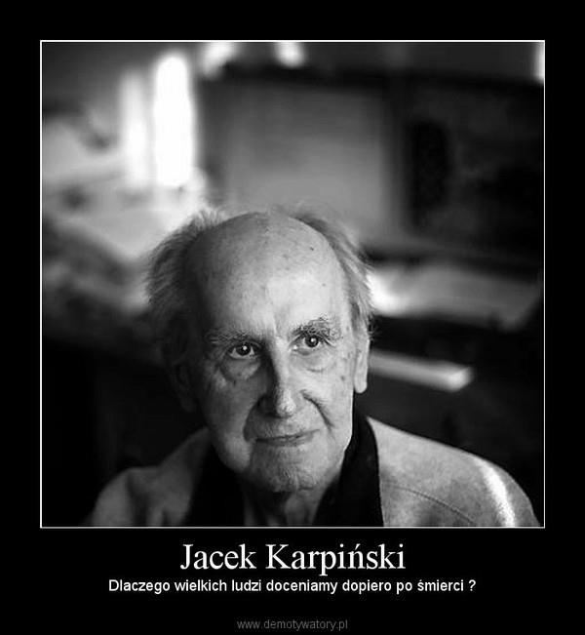
Krótko i na temat
Jacek Karpiński brał udział w działaniach konspiracyjnych podczas okupacji niemieckiej. Początkowo działał w formacjach harcerskich, zajmujących się małym sabotażem, a następnie w Grupach Szturmowych. Ostatecznie dołączył do plutonu "Alek" i "Sad" batalionu Zośka, razem z Krzysztofem Kamilem Baczyńskim. Brał udział w akcjach "Sieczychy" pod Celestynowem i Urlami. W czasie Powstania Warszawskiego został ciężko ranny - postrzał w kręgosłup – i sparaliżowany. Po kapitulacji powstania został ewakuowany z miasta. Dzięki lekarzom, którzy wystawili mu fałszywą kartę choroby, udało mu się przeżyć. Odzyskał władzę w nogach i uczył się chodzić, przemierzając górskie szlaki w okolicach Zakopanego. Mimo to, do końca życia utykał. Po Powstaniu Warszawskim zdał maturę w Radomsku na samych piątkach.
Źródło: https://docplayer.pl/114916888-Jacek-rafal-karpinski.html

Slide 4
Wynalazki i ich historie
W 1957 w Instytucie Podstawowych Problemów Techniki PAN skonstruował maszynę AAH według pomysłu Józefa Lityńskiego z Państwowego Instytutu Hydrologiczno-Meteorologicznego. AAH było opartą na 650 lampach maszyną do długoterminowych numerycznych prognoz pogody, na podstawie analizy harmonicznej. W 1959 powstał AKAT-1 – pierwszy na świecie tranzystorowy analizator równań różniczkowych.
Po powrocie do kraju, w Pracowni Sztucznej Inteligencji w Instytucie Automatyki PAN, skonstruował perceptron, uczącą się maszynę, która rozpoznawała otoczenie przy użyciu kamery. Była to sieć neuronowa oparta na 2 tysiącach tranzystorów. Była to wówczas druga taka konstrukcja na świecie.
Po przejściu do Instytutu Fizyki Doświadczalnej Uniwersytetu Warszawskiego, w ciągu 3 lat skonstruował skaner do analizy fotografii zderzeń cząstek elementarnych, wspomagany przez komputer KAR-65. Pracował on z szybkością 100 tysięcy operacji na sekundę, przy czym był 30-krotnie tańszy niż 2 razy wolniejsze ówczesne komputery Odra. KAR-65 dokonywał 100 tys. operacji zmiennoprzecinkowych, był asynchroniczny, nie posiadał zegara. Sterowało nim 5 układów automatów skończonych.

Slide 5
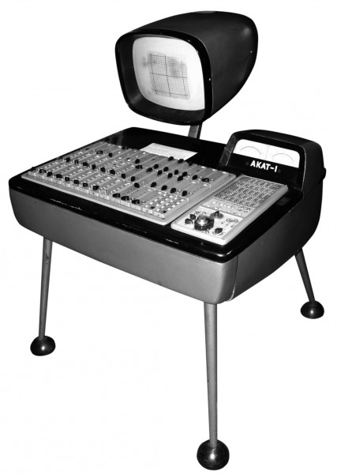
Wynalazki i ich historie
W latach 1970–1973 zaprojektował pierwszy w kraju minikomputer – K-202, na układach scalonych małej i średniej skali integracji. Jednostka centralna wyposażona była w pamięć stałą i operacyjną, które można było rozszerzać. Mimo początkowego zainteresowania projekt został odrzucony przez peerelowską administrację.
Ostatecznie jego produkcję rozpoczęto, ale sfinansowano z funduszy brytyjskich i na zamówienia Data-Loop i MB Metals.
K-202 pracował z szybkością miliona operacji na sekundę (szybciej niż komputery osobiste 10 lat później). Zastosowano w nim nowatorskie na skalę krajową rozwiązanie powiększania pamięci poprzez adresowanie stronicowe, opracowane w Wielkiej Brytanii i USA na przełomie lat pięćdziesiątych i sześćdziesiątych.
Źródło: https://bialczynski.pl/2015/05/21/wiwlcy-polacy-jacek-rafal-karpinski-ps-maly-jacek-pseudonim-powstanczy-1927-2010/

Slide 6
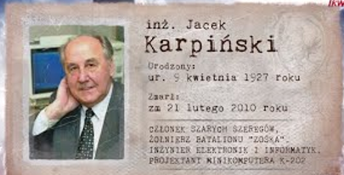
Odznaczenia
Laureat wielu nagród, m.in.:
Krzyż Komandorski Orderu Odrodzenia Polski,
Krzyż Oficerski Orderu Odrodzenia Polski,
Krzyż Walecznych.
Źródło: https://infobusko.pl/kalendarium-21-lutego-2010-roku-zmarl-jacek-karpinski-pionier-wspolczesnej-informatyki-tworca-pierwszego-mikrokomputera-polski-steve-jobs-i-bill-gates-w-jednym-ciele/

Slide 7
Cytaty
Co ja robię, jak mam kłopoty? Nic nie robię. […] Moja dewiza jest bardzo prosta: martwię się, jeśli mogę coś
w mojej sytuacji zmienić. Jeśli nic nie mogę zrobić, przestaję się martwić. Jeśli nic nie mogę poradzić na świństwo, po co miałbym jeszcze sam się zadręczać? ~ Jacek Karpiński
Nie wiem, czy można to nazwać patriotyzmem, ale ja po prostu chciałem pracować dla Polski. Zawsze wierzyłem, że ruscy kiedyś sobie pójdą. A technologia zostanie. ~ Jacek Karpiński

Slide 8
Źródła:
https://pl.wikipedia.org/wiki/Jacek_Karpi%C5%84ski
https://www.filmweb.pl/person/Jacek+Karpi%C5%84ski-1924907/biography
https://wynalazki.andrej.edu.pl/wynalazcy/50-k/888-karpinski
https://wiadomosci.dziennik.pl/historia/ludzie/artykuly/546989,jacek-karpinski-komputer-geniusz-prl-akat-perceptron-komputery-wynalazki.html
https://docplayer.pl/114916888-Jacek-rafal-karpinski.html
https://biografia24.pl/jacek-karpinski/

Slide 9
DZIĘKUJEMY ZA UWAGĘ !!
Wykonała: Klasa 1Ta

